Slide 1
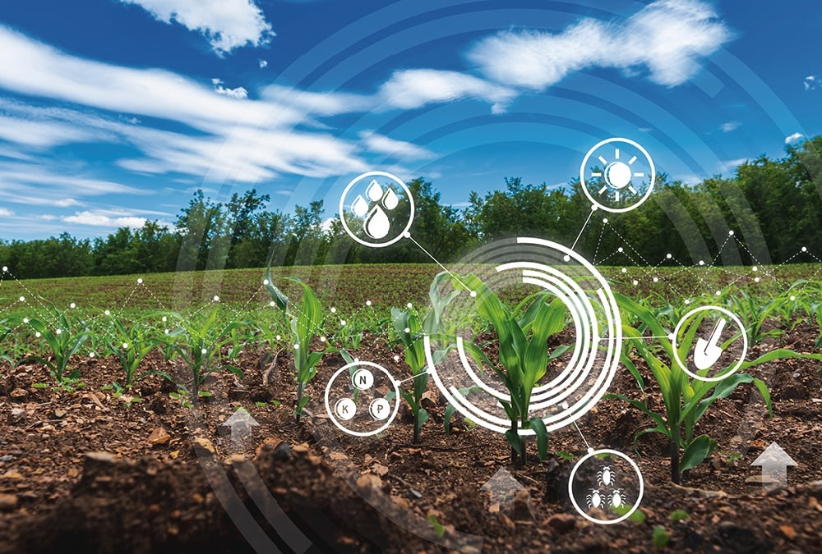



INTELLIGENZA ARTIFICIALE E TECNOLOGIA AGROALIMENTARE.
Indagine di opinione pubblica nazionale
RISULTATI RILEVAZIONE
APRILE 2024
Attività realizzata nell’ambito del progetto “DICO Sì”, finanziato dal MIMIT, D.M. 6/5/2022 art. 5

Slide 2

Premessa
Nel presente documento illustriamo i risultati dell’indagine per ADICONSUM che ha espresso la necessità di compiere uno studio su intelligenza artificiale e tecnologia agroalimentare al fine di rilevare le tendenze di consumo sostenibile.
L’indagine è stata realizzata dall’11 al 20 MARZO 2024 attraverso 1000 interviste con metodologia CATI/CAWI, ad un campione rappresentativo della popolazione italiana maschi e femmine dai 18 anni in su, segmentato per sesso, età, Grandi Ripartizioni Geografiche e Ampiezza Centri proporzionalmente all’universo della popolazione italiana.
Il presente sondaggio è stato eseguito rispettando il codice deontologico ASSIRM ed ESOMAR.

Slide 3





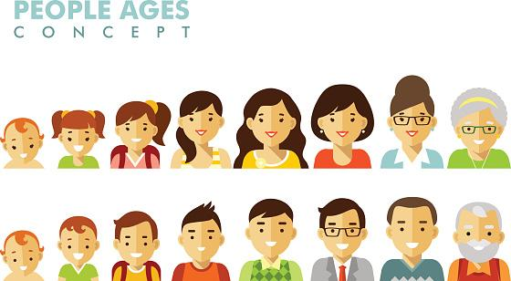












Campione
Genere
Area geografica
Maschi
45%
Femmine
54%
Nord
45%
Centro
19%
Sud
36%
Classe d'età
Ampiezza centro
18-24 anni
10%
25-34 anni
14%
35-44 anni
19%
45-54 anni
18%
Oltre 54 anni
39%
Fino a 10.000 ab.
33%
10-30.000 ab.
32%
30-100.000 ab.
20%
Oltre 100.000 ab.
25%

Slide 4
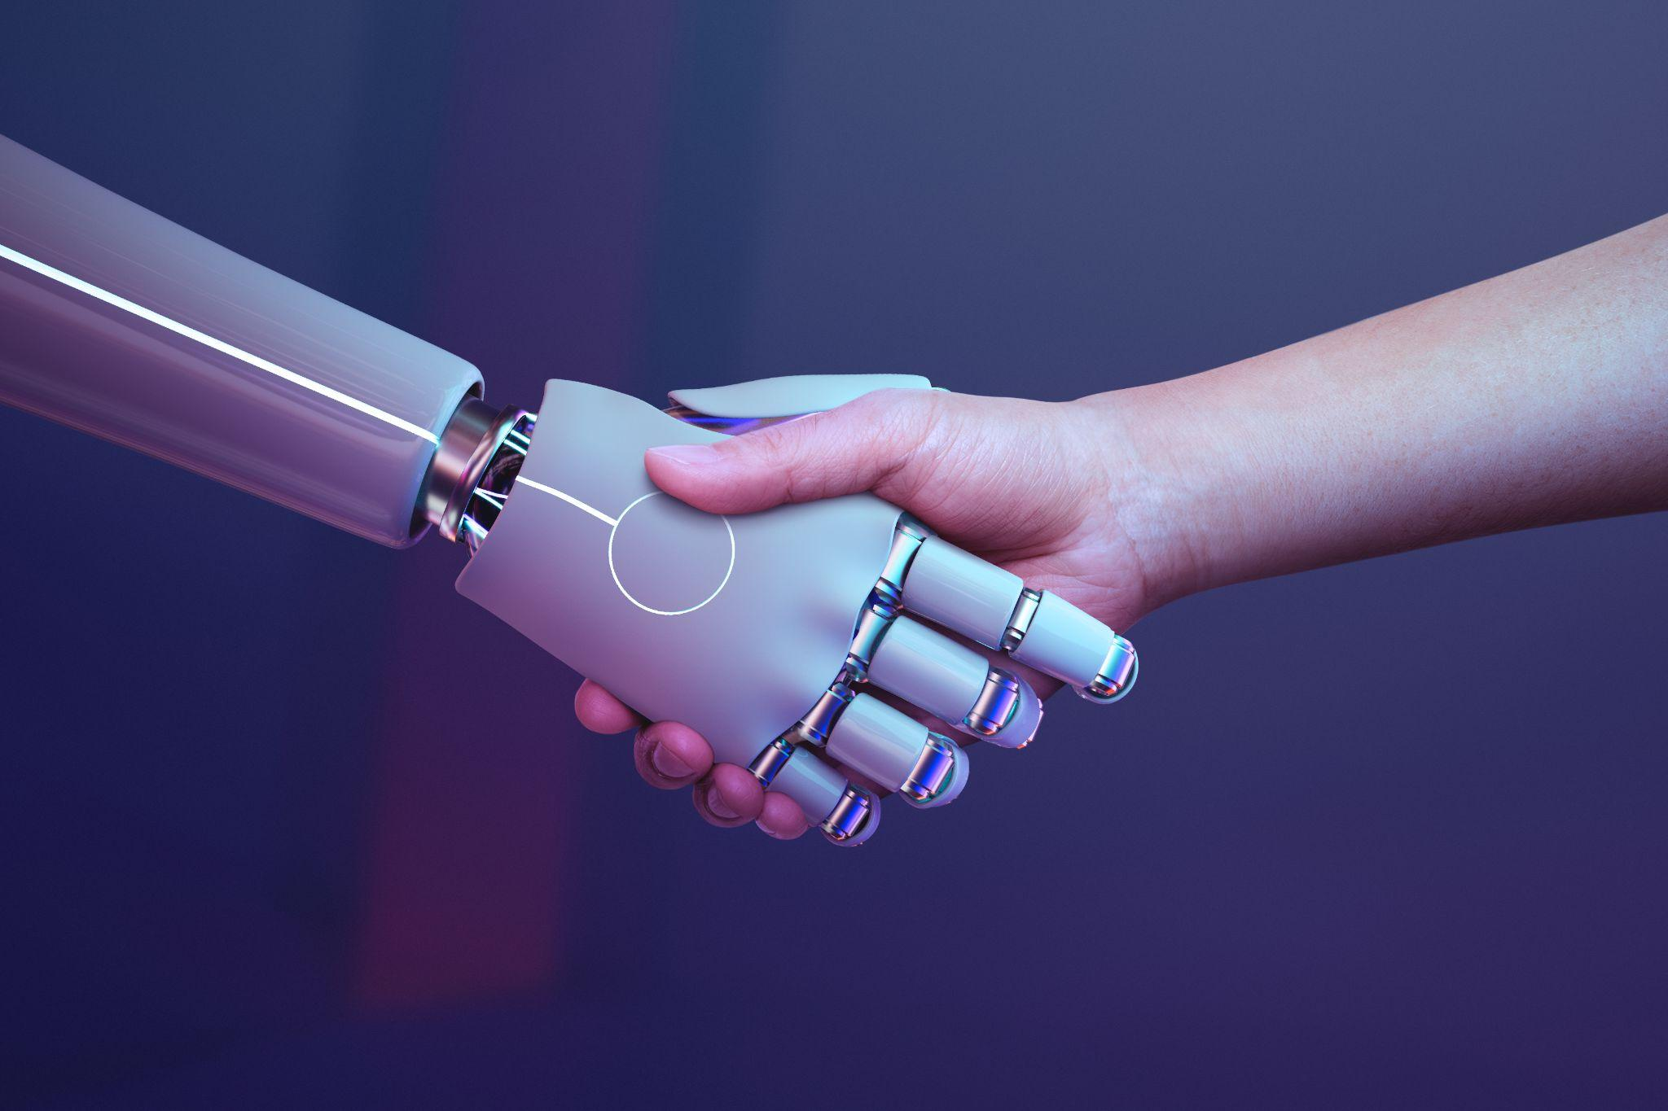
RISULTATI
INTELLIGENZA
ARTIFICIALE

Slide 5
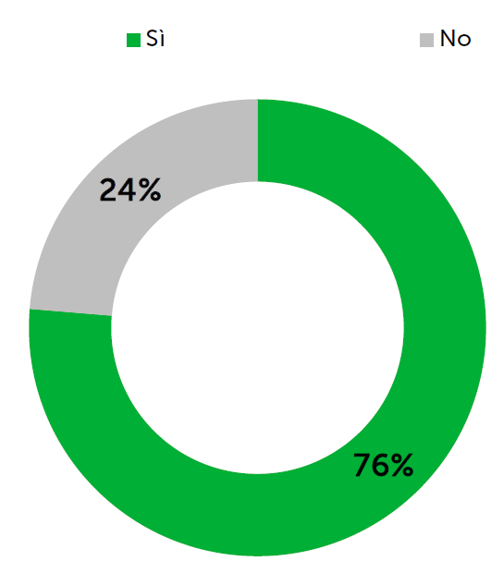
L’Intelligenza Artificiale: conoscenza spontanea
Lei conosce anche solo per sentito nominare l’intelligenza artificiale?
 | Sì
Uomo | 82%
Donna | 72%
Età
18-24 | 97%
25-34 | 94%
35-44 | 85%
45-54 | 81%
55-64 | 74%
Oltre 64 anni | 43%
CONOSCENZA SPONTANEA
76%
BASE DATI: TOTALE CAMPIONE

Slide 6
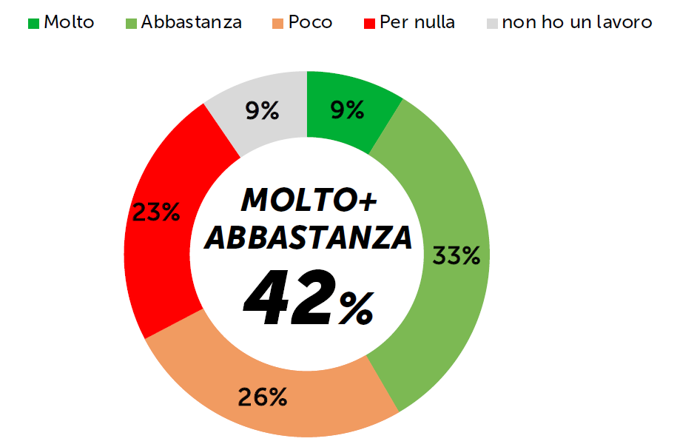
L’importanza dell’Intelligenza Artificiale
L'INTELLIGENZA ARTIFICIALE (IN SIGLA IA ) È UNA DISCIPLINA CHE STUDIA COME REALIZZARE SISTEMI INFORMATICI IN GRADO DI SIMULARE IL PENSIERO UMANO.
Quanto ritiene importante l'intelligenza artificiale (AI) nella sua vita?
 | Molto + abbastanza | Poco + per nulla
Uomo | 44% | 50%
Donna | 39% | 48%
Età
18-24 | 76% | 23%
25-34 | 48% | 51%
35-44 | 43% | 56%
45-54 | 42% | 52%
55-64 | 42% | 53%
Oltre 64 anni | 17% | 49%
BASE DATI: TOTALE CAMPIONE

Slide 7
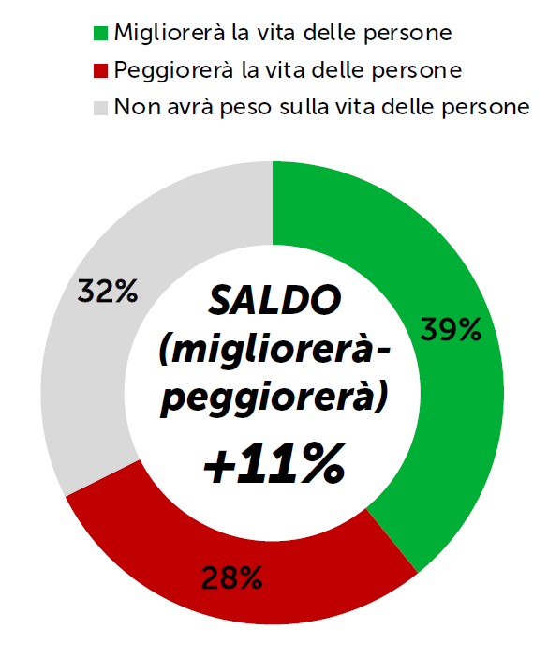
Il ruolo dell’Intelligenza Artificiale nella vita degli italiani
Secondo Lei, l’Intelligenza Artificiale…
 | Uomo | Donna | 18-24 | 25-34 | 35-44 | 45-54 | 55-64 | Oltre 64 anni
Migliorerà la vita delle persone | 40% | 39% | 74% | 50% | 46% | 37% | 31% | 16%
Peggiorerà la vita delle persone | 32% | 25% | 13% | 25% | 26% | 36% | 38% | 29%
Non avrà peso sulla vita delle persone | 28% | 36% | 13% | 25% | 28% | 27% | 31% | 55%
Saldo (migliorerà-peggiorerà) | +7% | +14% | +61% | +26% | +21% | +1% | -7% | -12%
BASE DATI: TOTALE CAMPIONE

Slide 8
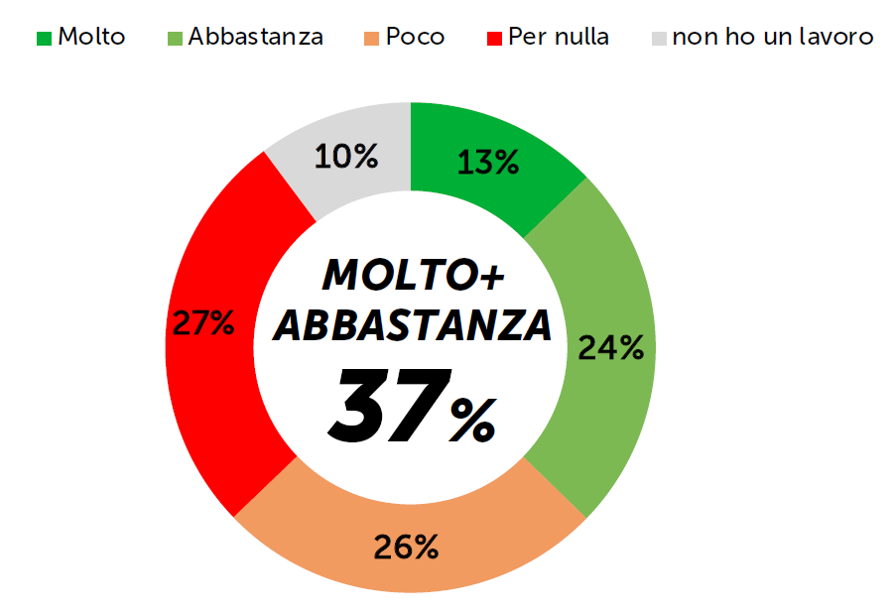
L’Intelligenza Artificiale e il rispetto della privacy
In che misura pensa che l'intelligenza artificiale possa influenzare negativamente la sua privacy?
 | Molto + abbastanza | Poco + per nulla
Uomo | 42% | 52%
Donna | 33% | 53%
Età
18-24 | 49% | 50%
25-34 | 40% | 60%
35-44 | 29% | 70%
45-54 | 43% | 51%
55-64 | 44% | 51%
Oltre 64 anni | 28% | 35%
BASE DATI: TOTALE CAMPIONE

Slide 9
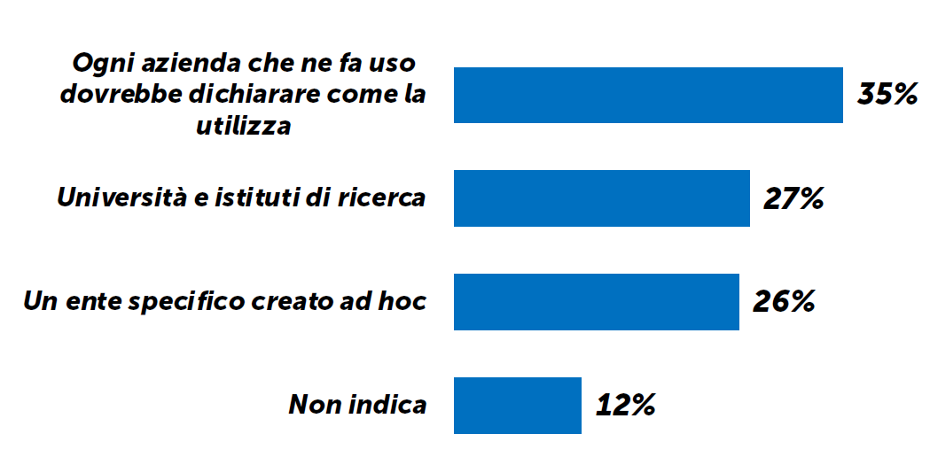
Il controllo sulle aziende e
l’uso dell’Intelligenza Artificiale
E secondo Lei chi dovrebbe occuparsi di effettuare questo controllo sull’uso dell’intelligenza artificiale da parte delle aziende?
Uomo | Donna | 18-24 | 25-34 | 35-44 | 45-54 | 55-64 | Oltre 64 anni
38% | 33% | 40% | 48% | 36% | 35% | 35% | 24%
26% | 27% | 30% | 29% | 35% | 24% | 30% | 17%
28% | 24% | 29% | 23% | 26% | 35% | 29% | 17%
8% | 15% | 2% | 0% | 3% | 6% | 6% | 42%
BASE DATI: TOTALE CAMPIONE

Slide 10
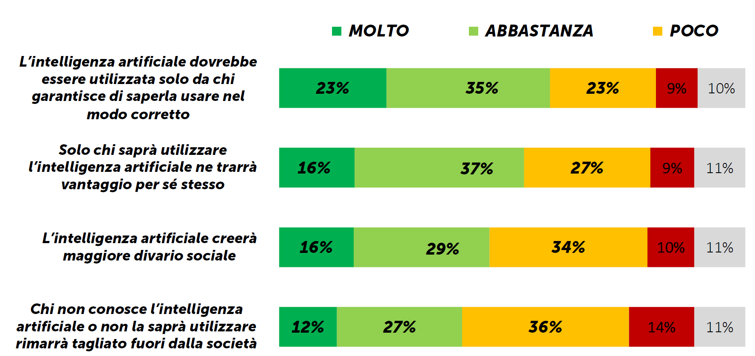
L’Intelligenza Artificiale: giudizi
Per ognuna di queste affermazioni dovrebbe dirmi quanto è d’accordo se molto, abbastanza, poco o per nulla…
%M+A
58%
53%
45%
39%
BASE DATI: TOTALE CAMPIONE

Slide 11
L’Intelligenza Artificiale: giudizi
Per ognuna di queste affermazioni dovrebbe dirmi quanto è d’accordo se molto, abbastanza, poco o per nulla…
%D’ACCORDO (MOLTO+ABBASTANZA) | Uomo | Donna | 18-24 | 25-34 | 35-44 | 45-54 | 55-64 | Oltre 64 anni
L’intelligenza artificiale dovrebbe essere utilizzata solo da chi garantisce di saperla usare nel modo corretto | 63% | 54% | 73% | 65% | 66% | 64% | 57% | 36%
Solo chi saprà utilizzare l’intelligenza artificiale ne trarrà vantaggio per sé stesso | 57% | 49% | 66% | 53% | 54% | 62% | 58% | 35%
L’intelligenza artificiale creerà maggiore divario sociale | 50% | 41% | 56% | 43% | 54% | 47% | 53% | 28%
Chi non conosce l’intelligenza artificiale o non la saprà utilizzare rimarrà tagliato fuori dalla società | 43% | 36% | 44% | 39% | 47% | 44% | 44% | 24%
BASE DATI: TOTALE CAMPIONE

Slide 12

RISULTATI
TECNOLOGIA AGROALIMENTARE

Slide 13
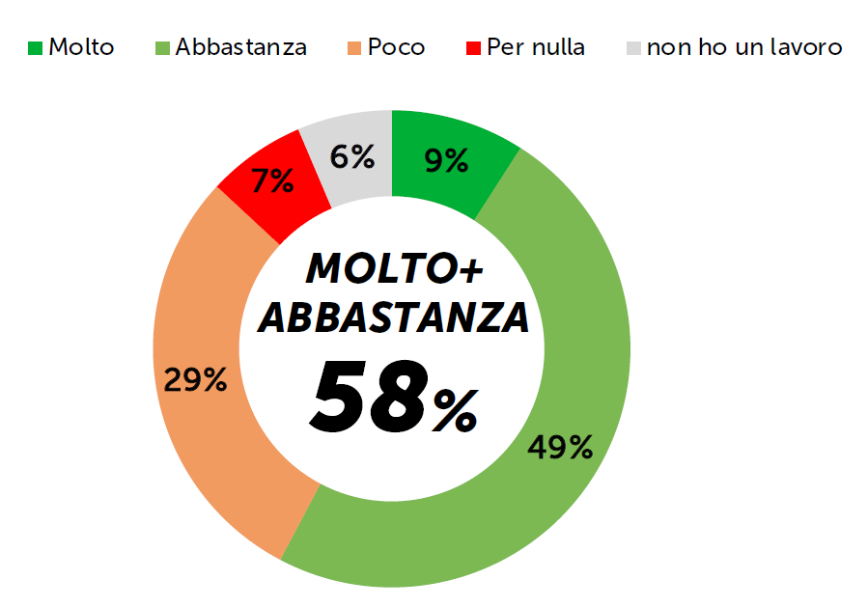
Il ruolo delle tecnologie nel settore agroalimentare
Secondo Lei in che misura il ruolo delle tecnologie nel settore agroalimentare potrebbe aiutare la produzione della filiera agroalimentare e migliorare ciò che troviamo sulle nostre tavole?
 | Molto + abbastanza | Poco + per nulla
Uomo | 56% | 40%
Donna | 59% | 32%
Età
18-24 | 73% | 23%
25-34 | 62% | 38%
35-44 | 65% | 35%
45-54 | 63% | 33%
55-64 | 57% | 41%
Oltre 64 anni | 37% | 40%
BASE DATI: TOTALE CAMPIONE

Slide 14
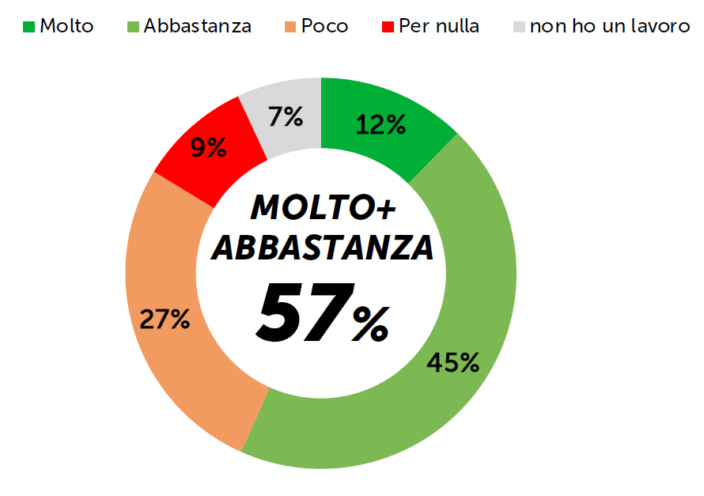
L’utilità dell’uso delle tecnologie nel settore agroalimentare
In che misura ritiene utile l'uso della tecnologia nell'agroalimentare?
 | Molto + abbastanza | Poco + per nulla
Uomo | 56% | 40%
Donna | 58% | 34%
Età
18-24 | 74% | 22%
25-34 | 62% | 38%
35-44 | 63% | 37%
45-54 | 64% | 32%
55-64 | 55% | 42%
Oltre 64 anni | 35% | 42%
BASE DATI: TOTALE CAMPIONE

Slide 15
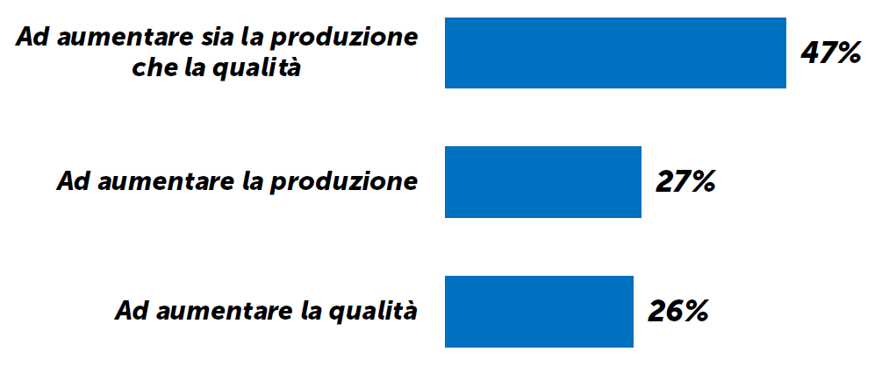
L’utilità dell’uso delle tecnologie nel settore agroalimentare
In che modo potrebbe essere utile l’utilizzo della tecnologia nell’agroalimentare?
Uomo | Donna | 18-24 | 25-34 | 35-44 | 45-54 | 55-64 | Oltre 64 anni
51% | 42% | 49% | 51% | 50% | 48% | 45% | 51%
26% | 29% | 31% | 26% | 21% | 32% | 24% | 26%
23% | 29% | 20% | 23% | 29% | 20% | 31% | 23%
BASE DATI: RITENGONO MOLTO O ABBASTANZA UTILE L’USO DELLE TECNOLOGIE

Slide 16
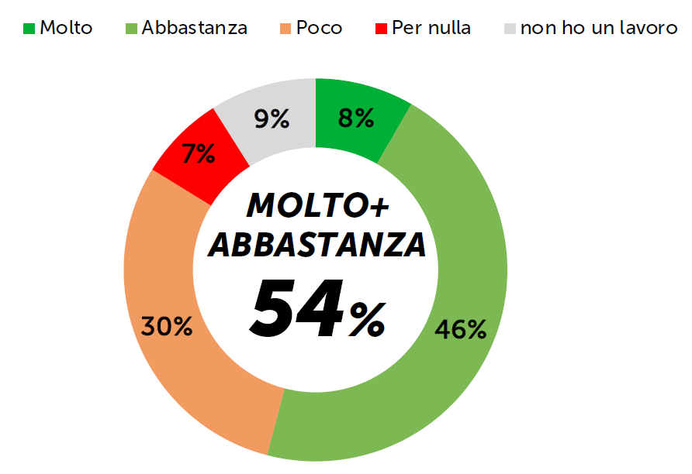
L’utilità dell’uso delle tecnologie nel settore agroalimentare
E secondo Lei, in che misura la tecnologia e l'intelligenza artificiale applicata all'agroalimentare migliora la sostenibilità ambientale, sociale ed economica di tutta la filiera dell'agroalimentare?
 | Molto + abbastanza | Poco + per nulla
Uomo | 54% | 41%
Donna | 55% | 34%
Età
18-24 | 71% | 25%
25-34 | 57% | 43%
35-44 | 61% | 39%
45-54 | 63% | 31%
55-64 | 57% | 39%
Oltre 64 anni | 29% | 42%
BASE DATI: TOTALE CAMPIONE

Slide 17
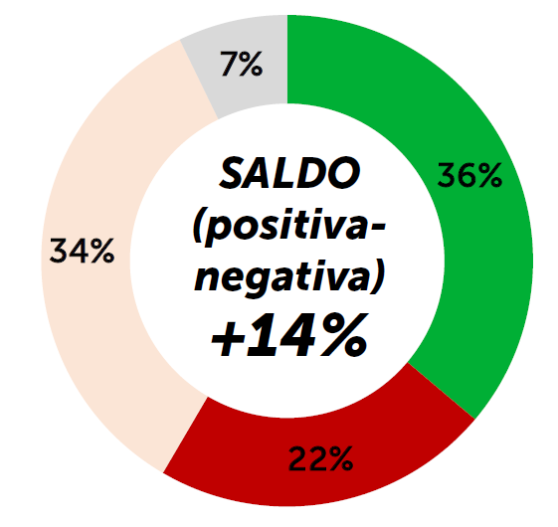
La difesa del pianeta
In termini di difesa del pianeta l’eventuale scoperta di forme di agricoltura alternativa allo sfruttamento del terreno, secondo Lei, è...
 | Uomo | Donna | 18-24 | 25-34 | 35-44 | 45-54 | 55-64 | Oltre 64 anni
Positiva | 36% | 37% | 54% | 41% | 47% | 34% | 29% | 21%
Negativa | 26% | 19% | 17% | 21% | 18% | 21% | 29% | 26%
Né positiva, né negativa | 34% | 35% | 24% | 36% | 35% | 41% | 39% | 29%
Non so | 5% | 9% | 5% | 1% | 0% | 4% | 3% | 24%
Saldo (positiva-negativa) | +10% | +18% | +38% | +19% | +30% | +13% | -1% | -5%
BASE DATI: TOTALE CAMPIONE

Slide 18
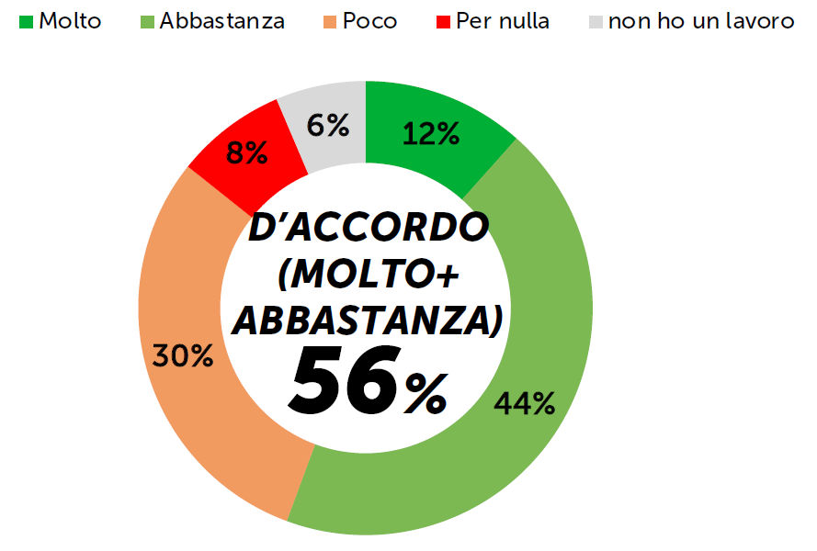
L’uso delle tecnologie nel settore agroalimentare
Quanto è d’accordo con la seguente affermazione: “l’innovazione tecnologica con la possibilità di usare nuove tecniche, pur non andando a modificare la genetica dei prodotti, ci permette di creare dei prodotti migliori qualitativamente e/o in termini di sostenibilità ambientale”?
 | Molto + abbastanza | Poco + per nulla
Uomo | 54% | 42%
Donna | 57% | 34%
Età
18-24 | 70% | 26%
25-34 | 59% | 41%
35-44 | 60% | 39%
45-54 | 62% | 34%
55-64 | 57% | 41%
Oltre 64 anni | 36% | 41%
BASE DATI: TOTALE CAMPIONE

Slide 19
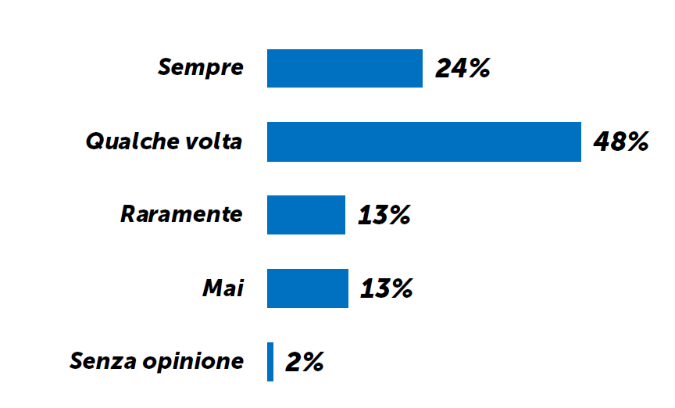
La frequenza dei pagamenti elettronici
Con quale frequenza paga con strumenti di pagamento elettronici?
Uomo | Donna | 18-24 | 25-34 | 35-44 | 45-54 | 55-64 | Oltre 64 anni
25% | 24% | 18% | 38% | 33% | 29% | 20% | 9%
50% | 47% | 58% | 55% | 57% | 48% | 54% | 28%
11% | 14% | 8% | 7% | 6% | 17% | 15% | 19%
12% | 14% | 16% | - | 4% | 6% | 10% | 37%
1% | 2% | - | - | 1% | 0% | 1% | 6%
BASE DATI: TOTALE CAMPIONE

Slide 20
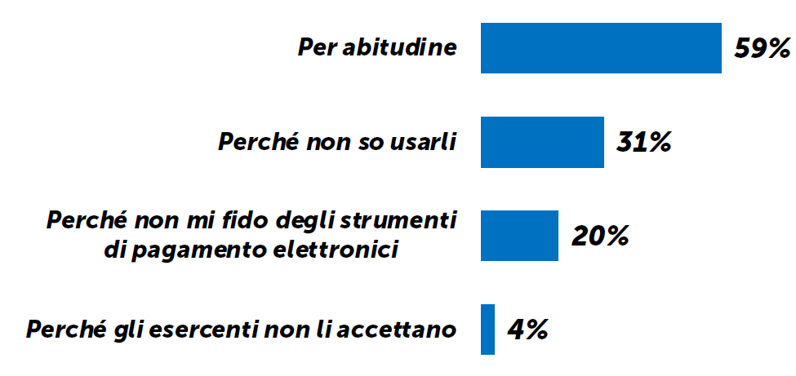
La frequenza dei pagamenti elettronici
Con quale frequenza paga con strumenti di pagamento elettronici? (risposta multipla)
Uomo | Donna | 18-24 | 25-34 | 35-44 | 45-54 | 55-64 | Oltre 64 anni
63% | 57% | 88% | 55% | 61% | 52% | 63% | 55%
27% | 34% | 4% | - | 11% | 14% | 24% | 50%
17% | 22% | - | 55% | 33% | 38% | 21% | 12%
3% | 5% | - | - | 11% | 5% | 8% | 3%
BASE DATI: TOTALE CAMPIONE

Slide 21
Attività realizzata nell’ambito del progetto “DICO Sì”, finanziato dal MIMIT, D.M. 6/5/2022 art. 5
Grazie per l’attenzione
www.istitutopiepoli.it
www.adiconsum.it

